Slide 1
Le 11.03.2025
MASTER DAYS Fribourg, 2025
Master of Science en Psychologie (MSc)
Programme de spécialisation Psychologie Clinique et Psychologie de la Santé
(30 ECTS)
Dr Amélie Dentz
ameliejeannetteandre.dentz@unifr.ch

Slide 2
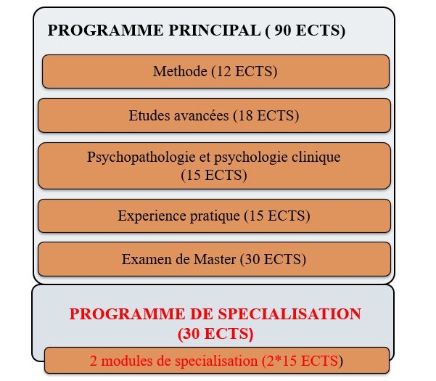
Nouveau programme de MASTER : automne 2025

Slide 3
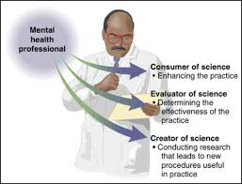
Programme de spécialisation Psychologie Clinique et Psychologie de la Santé
Aperçu général
Barlow, D. H., Durand, V. M., & Gottschalk, M. (2016).
Psychopathologie: une approche intégrative.
Louvain-La-Neuve: De Boeck, p. 8
Concept du scientifique-practicien.ne
La connaissance scientifique devient appliquée et pratique
Les clinnicien.ne.s agissent comme des scientifiques en se référant à la connaissance scientifique
Ils/elles sont ouverts aux expériences et ils/elles utilisent des hypothèses qui sont testées
La pratique est fondée sur les connaissances scientifiques
Notes:
Le modèle scientifique-praticien, également appelé modèle Boulder, est un modèle de formation pour les programmes d'études supérieures qui fournit aux psychologues appliqués une base en recherche et en pratique scientifique.
Plus spécifiquement vous développez des compétences au niveau des méthodes de prévention, de diagnostic et d’intervention, sous l’angle de l’approche centrée sur la personne et la thérapie cc.

Slide 4
Programme de spécialisation Psychologie Clinique et Psychologie de la Santé
Aperçu général
Le programme permet l’acquisition de compétences clés dans les domaines de la psychologie clinique et de la santé
Le programme permet l’acquisition de compétences scientifiques pour la recherche
Les différents troubles psychiques sont approfondies en lien avec leur étiologie et la prise en charge associée
Les cours forment à la démarche diagnostique utilisée en psychologie clinique
Notes:
Plus spécifiquement vous développez des compétences au niveau des méthodes de prévention, de diagnostic et d’intervention, sous l’angle de l’approche centrée sur la personne et la thérapie cc.

Slide 5
Programme de spécialisation Psychologie Clinique et Psychologie de la Santé
Aperçu général
L’approche en lien avec la psychologie de la santé cible :
-l’interaction entre les déterminants psychologiques, biologiques et sociaux de la santé physique et psychique
Le comportement quotidien et son changement sont ciblés pour promouvoir la santé et prévenir les problèmes de santé
Les spécificités associées aux différentes périodes de la vie sont approfondies
Notes:
Plus spécifiquement vous développez des compétences au niveau des méthodes de prévention, de diagnostic et d’intervention, sous l’angle de l’approche centrée sur la personne et la thérapie cc.

Slide 6
Programme de spécialisation Psychologie Clinique et Psychologie de la Santé
Aperçu général
L’ acquisition de compétences pratiques d’intervention et de conduites d’entretien comprend :
Les approches psychocorporelles
L’initiation aux techniques cognitives et comportementales
L’initiation à l’approche centrée sur la personne
L’ouverture vers d’autres approches psychothérapeutiques comme l’approche systémique et psychodynamique
Notes:
Plus spécifiquement vous développez des compétences au niveau des méthodes de prévention, de diagnostic et d’intervention, sous l’angle de l’approche centrée sur la personne et la thérapie cc.

Slide 7
Programme de spécialisation Psychologie Clinique et Psychologie de la Santé
Aperçu général
Les étudiant·e·s peuvent ensuite exercer en clinique ou/et en recherche
Les étudiant·e·s peuvent également réaliser des formations pour des titres spécialisés dans les domaines de :
la psychothérapie
la psychologie clinique
la psychologie de la santé
ET
/OU
Notes:
Plus spécifiquement vous développez des compétences au niveau des méthodes de prévention, de diagnostic et d’intervention, sous l’angle de l’approche centrée sur la personne et la thérapie cc.

Slide 8
Programme de spécialisation Psychologie Clinique et Psychologie de la Santé
Psychologie Clinique et Psychologie de la Santé
Interventions et diagnostics en psychologie clinique et de la santé (15 ECTS)
Facteurs et processus en psychologie clinique et de la santé (15 ECTS)
La principale langue d’enseignement est le français ou l’Allemand et peut-être complétée par une offre d’unités d’enseignement en anglais

Slide 9
Programme de spécialisation Psychologie Clinique et Psychologie de la Santé
Psychologie Clinique et Psychologie de la Santé
Interventions et diagnostics en psychologie clinique et de la santé (15 ECTS)
Facteurs et processus en psychologie clinique et de la santé (15 ECTS)
Les unités d’enseignement peuvent être soit données à une fréquence hebdomadaire, soit condensées sous forme de cours-bloc
Le choix des unités d’enseignements dans chaque module d’enseignement est libre (excepté les unités d’enseignements obligatoires)
L’offre des unités d’enseignement par module est publiée chaque année sur le site internet du Département

Slide 10
Programme de spécialisation Psychologie Clinique et Psychologie de la Santé
Interventions et diagnostics en psychologie clinique et de la santé (15 ECTS)
Les enseignements ciblant les connaissances de base et appliquées afin de pouvoir réaliser des diagnostics structurés et standardisés selon les systèmes de diagnostic internationaux
Les interventions en psychologie clinique et en psychothérapie sont présentées
Les interventions utilisées en psychologie de la santé sont également ciblées

Slide 11
Programme de spécialisation Psychologie Clinique et Psychologie de la Santé
Interventions et diagnostics en psychologie clinique et de la santé (15 ECTS)
Unités d’enseignement à choix = 3 ECTS
Une unité d’enseignement
« Diagnostic »
Une unité d’enseignement
«Psychopharmacologie»

Slide 12
Techniques avancées en TCC
Programme de spécialisation Psychologie Clinique et Psychologie de la Santé
Unités d’enseignement à choix = 3 ECTS
-techniques avancées en TCC
-conduite du premier entretien chez l’adulte
Méthode psychocorporelle et pleine conscience
Intervention d’urgence
Interventions et diagnostics en psychologie clinique et de la santé (15 ECTS)

Slide 13
Programme de spécialisation Psychologie Clinique et Psychologie de la Santé
Facteurs et processus en psychologie clinique et de la santé
Les processus et les facteurs importants pour l’apparition, le maintien ou le traitement des troubles psychiques sont ciblés
Les processus psychologiques abordés sont en lien avec la santé psychique mais aussi somatique
La modification, le maintien, la prévention des différents facteurs et processus sont présentés
Les différents stades de la vie sont traités

Slide 14
Programme de spécialisation Psychologie Clinique et Psychologie de la Santé
Facteurs et processus en psychologie clinique et de la santé
Unités d’enseignement à choix = 3 ECTS
Une unité d’enseignement
« Enfant »

Slide 15
Victimologie, psychologie et droit
Victimologie, psychologie et droit
Programme de spécialisation Psychologie Clinique et Psychologie de la Santé
Victimologie, psychologie et droit
Victimologie, psychologie et droit
Victimologie, psychologie et droit
Facteurs et processus en psychologie clinique et de la santé
Unités d’enseignement à choix = 3 ECTS
Exemples de cours :
-Victimologie, psychologie et droit
-Introduction à la santé sexuelle

Slide 16
Programme de spécialisation Psychologie Clinique et Psychologie de la Santé
Echec définitif
Un échec définitif à l’unité d’enseignement labélisée « Diagnostics », « Psychopharmacologie » ou « Enfant» ou à plus d’une unité d’enseignement à choix sur l’ensemble du programme conduit à un échec définitif au programme de spécialisation

Slide 17
Programme de spécialisation Psychologie Clinique et Psychologie de la Santé
L’équipe est dirigée par la Prof. Dr Chantal Martin Sölch en lien avec le
I-REACH LAB.
Notes:
.

Slide 18
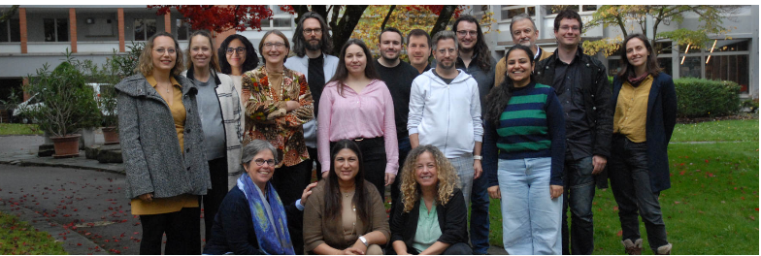
Programme de spécialisation Psychologie Clinique et Psychologie de la Santé
L’équipe
Psychologie clinique et de la santé | Département de psychologie | Université de Fribourg

Slide 19
Programme de spécialisation Psychologie Clinique et Psychologie de la Santé
Les thématiques de recherche
Comprendre, traiter et prévenir les troubles psychologiques
Les approches psycho-corporelles
L’influence de la culture
Les approches impliquant la digitalisation
Les interventions cliniques

Slide 20
Programme de spécialisation Psychologie Clinique et Psychologie de la Santé
Les thématiques de recherche
Traduction et validation d’échelle
Évaluation d’intervention de pleine conscience avec des individus présentant des douleurs chroniques
Évaluation de programmes pour des individus
présentant un TDA/H
Traitement en ligne de la dépression
Mesure expérimentale de la récompense
Comment la digitalisation affecte la perception du temps
Etude en neuroimagerie

Slide 21
Merci pour votre attention

